Slide 1
BÀI 4
HẠNG MA TRẬN

Slide 2
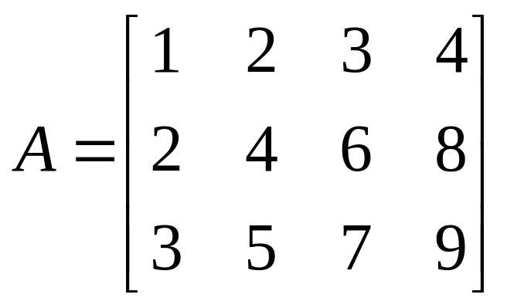
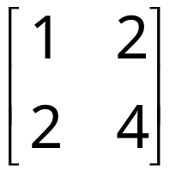
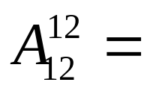
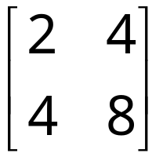
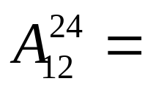
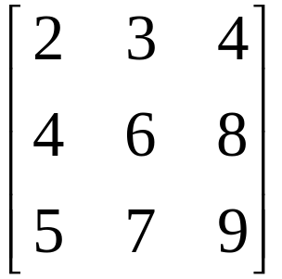
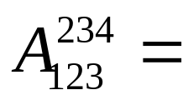
§4: Hạng ma trận
4.1. Định nghĩa.
- Cho A là một ma trận cỡ mxn và một số k ≤ min{m,n}. Ma trận con cấp k của A là ma trận có được từ ma trận A bằng cách bỏ đi (m-k) hàng và (n-k) cột. Định thức của ma trận con cấp k của A gọi là định thức con cấp k của A.
Ví dụ:

Slide 3
§4: Hạng ma trận
-Đ/n: Hạng của ma trận A là cấp cao nhất của các định thức con khác 0 có trong A.
Kí hiệu: rank(A) hoặc r(A)

Slide 4
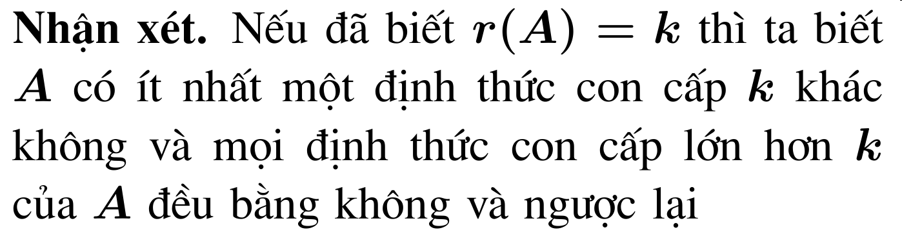
§4: Hạng ma trận

Slide 5
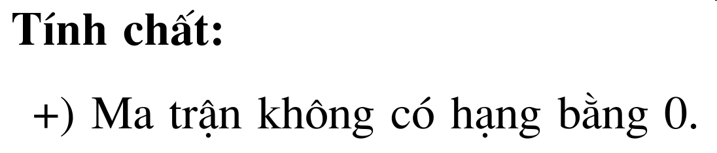
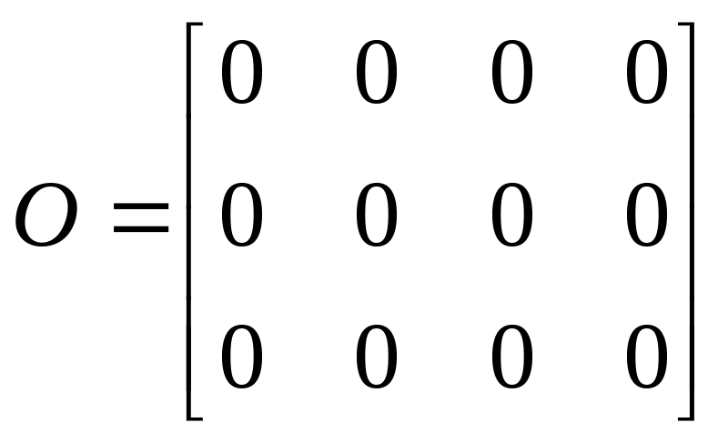
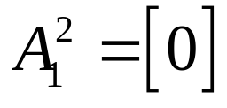
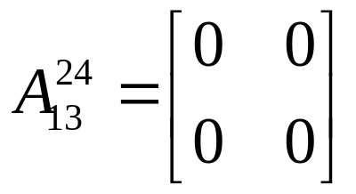
§4: Hạng ma trận

Slide 6
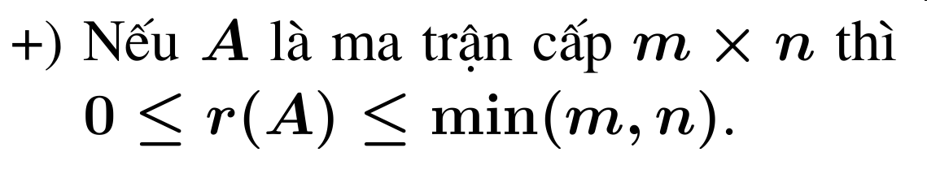
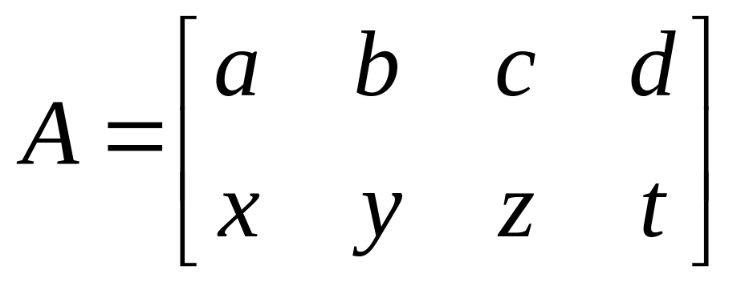
§4: Hạng ma trận

Slide 7
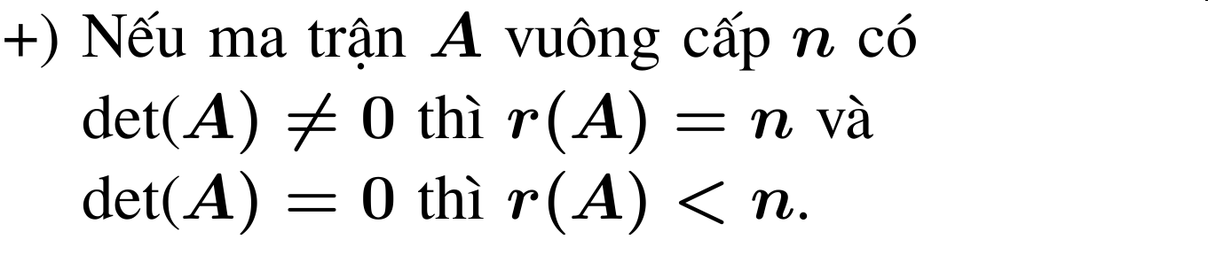
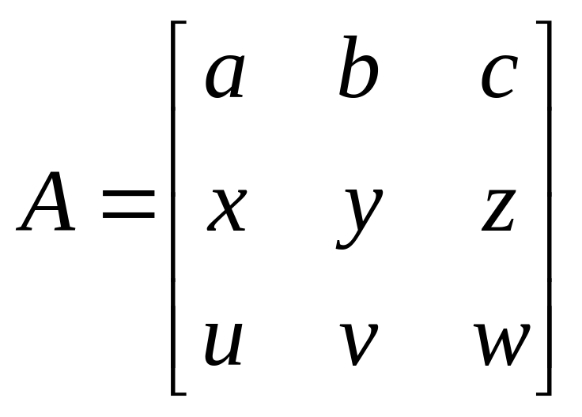
§4: Hạng ma trận
A có duy nhất 1 định thức con cấp 3 và đó là định thức con có cấp lớn nhất

Slide 8
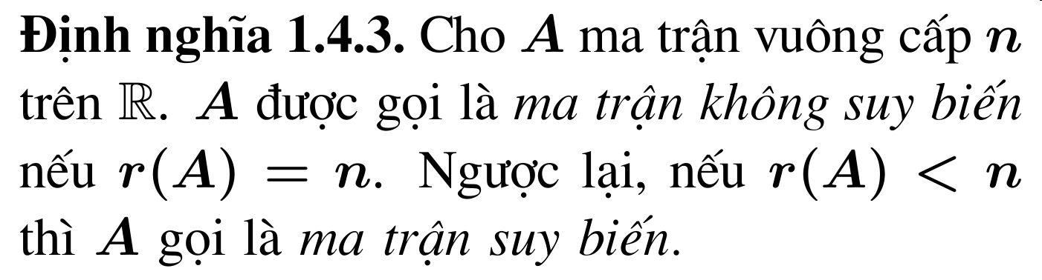
§4: Hạng ma trận

Slide 9
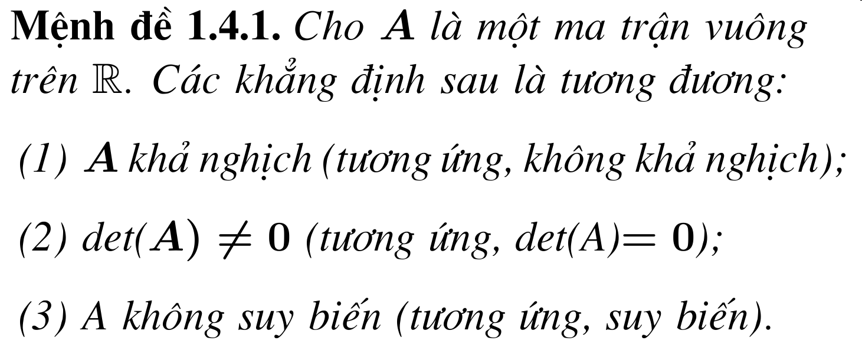
§4: Hạng ma trận

Slide 10
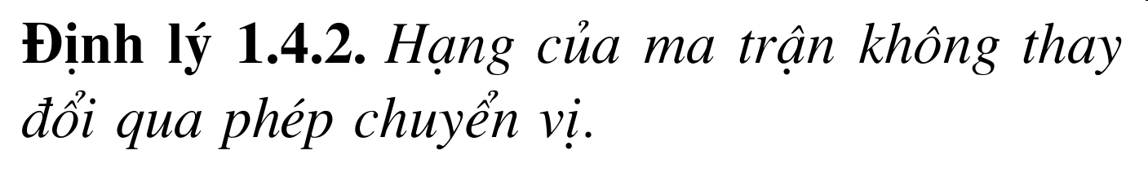

§4: Hạng ma trận

Slide 11
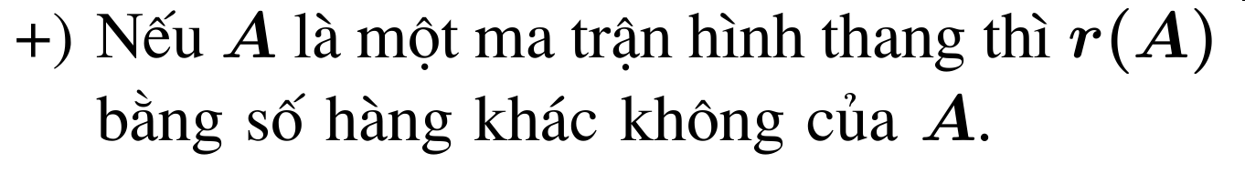
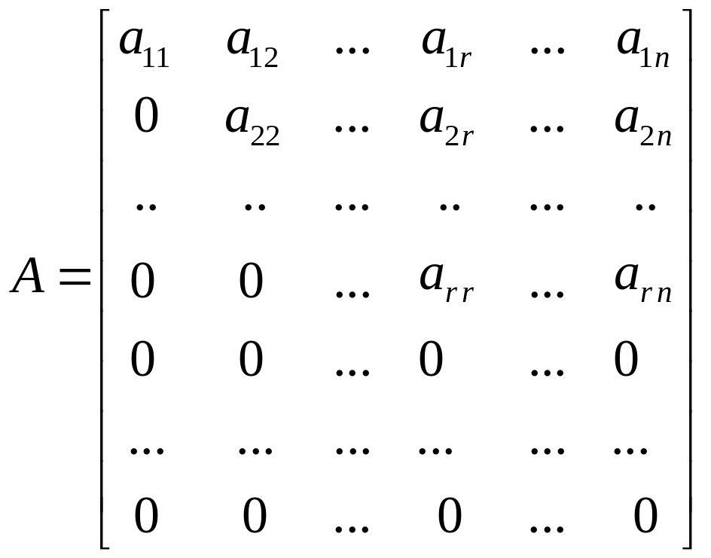
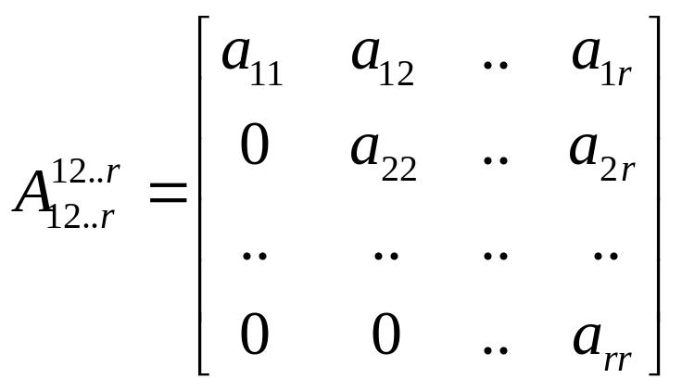
§4: Hạng ma trận
4.2. Tính hạng của ma trận bằng biến đổi sơ cấp
Các MT con cấp > r chứa ít nhất 1 hàng = 0

Slide 12
§4: Hạng ma trận
“Sử dụng các phép biến đổi sơ cấp trên ma trận”
Chú ý:
A
B
(ma trận hình thang)
?
  Vấn đề: r(A) = r(B)

Slide 13
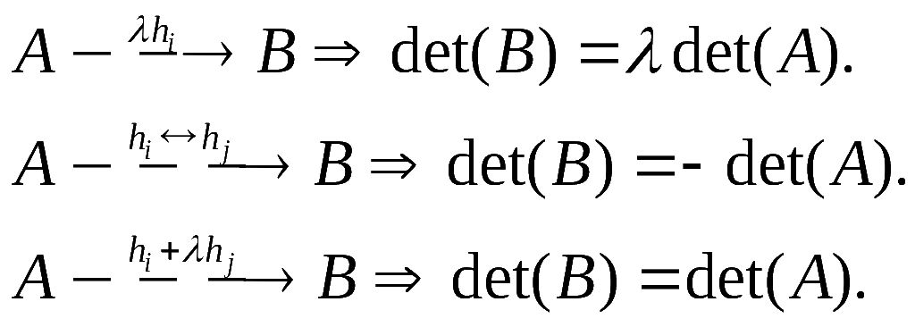
§4: Hạng ma trận
Chú ý:
Định lý: Các phép biến đổi sơ cấp không làm thay đổi hạng của ma trận.

Slide 14
§4: Hạng ma trận
“biến đổi sơ cấp
A
B
(ma trận hình thang)
  r(A) = r(B)

Slide 15
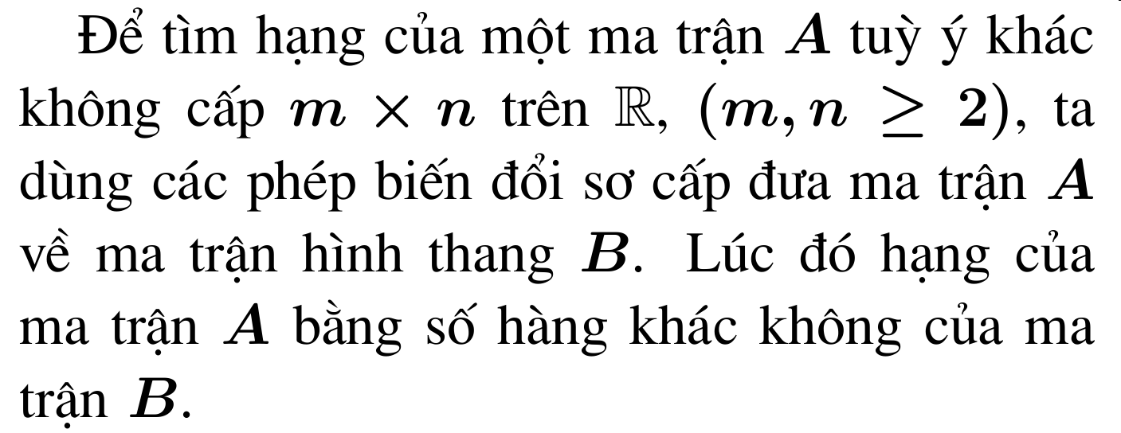
§4: Hạng ma trận

Slide 16
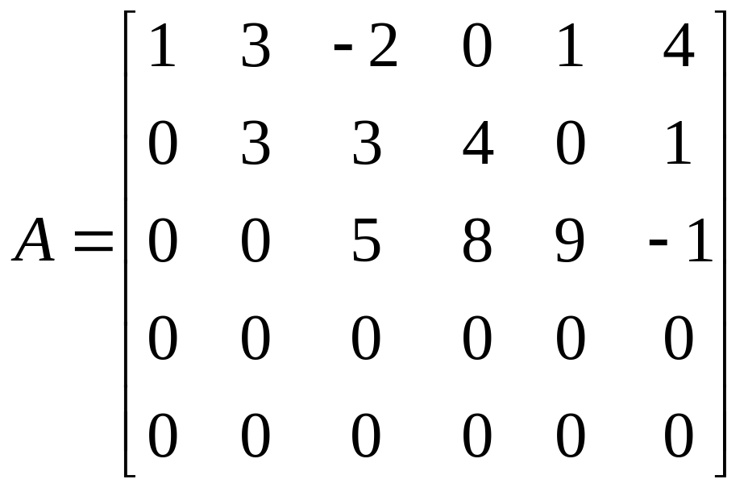
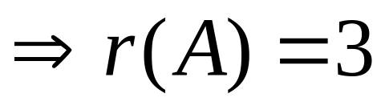
§4: Hạng ma trận
Ví dụ: Tìm hạng ma trận:

Slide 17
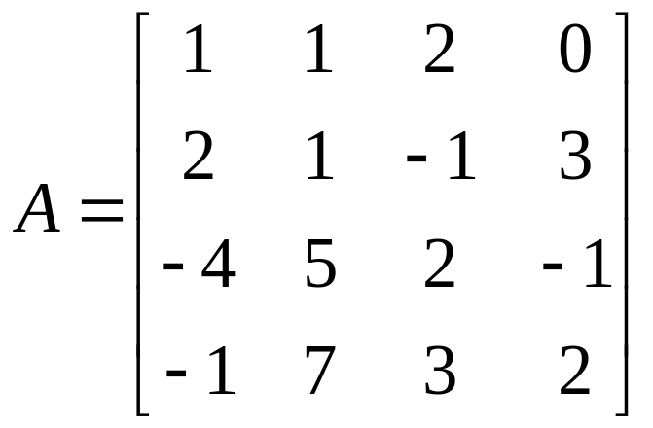
Ví dụ: Tìm hạng của ma trận:

Slide 18
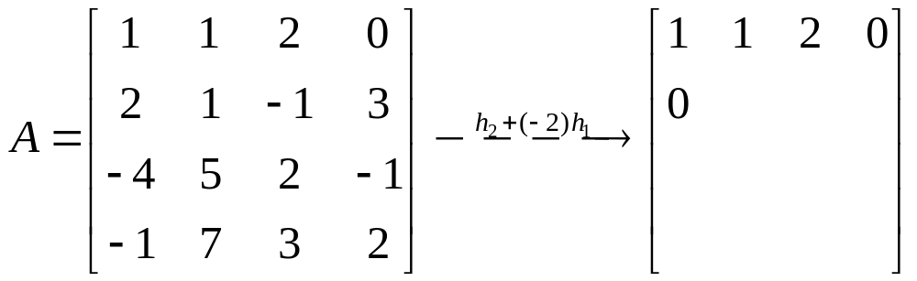


§4: Hạng ma trận
Lời giải.
-1
?
-5
3
0
9
10
-1
0
8
5
2

Slide 19
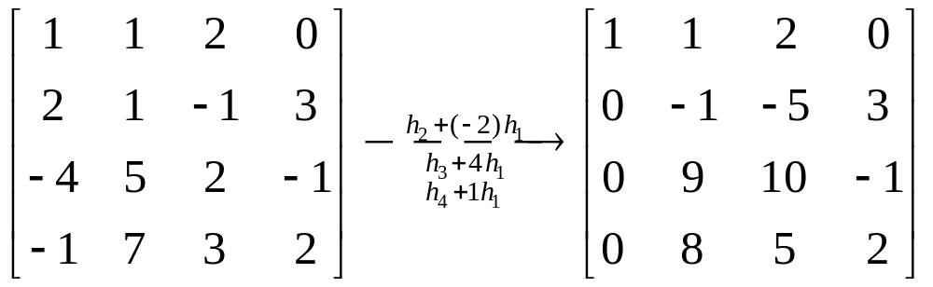
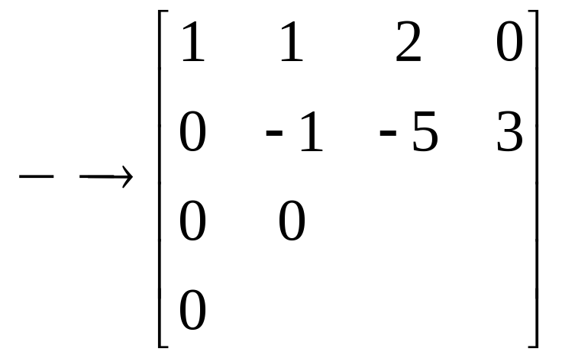
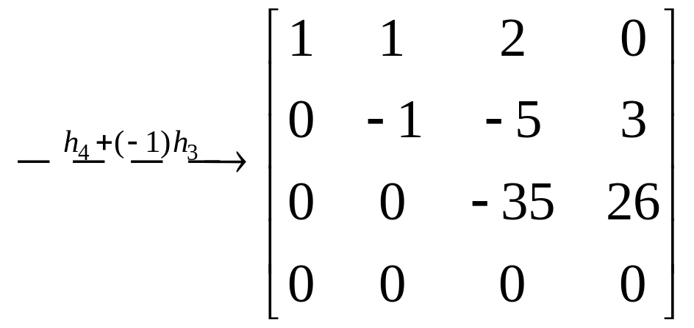


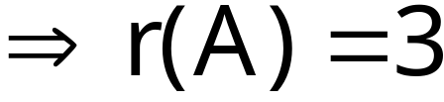
§4: Hạng ma trận
-35
26
0
-35
26

Slide 20
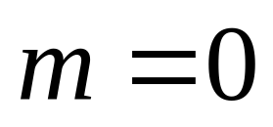
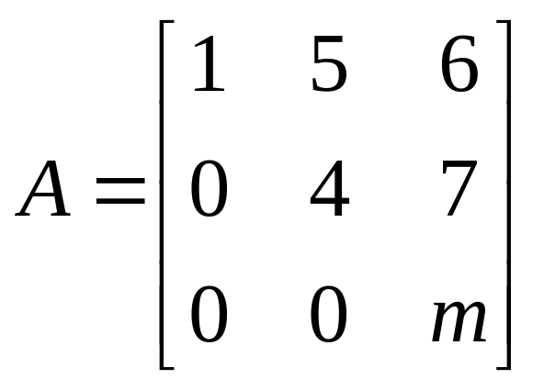
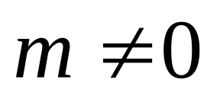
§4: Hạng ma trận
Ví dụ: Biện luận theo m hạng của ma trận sau:
→ r(A) = 2
→ r(A) = 3
0

Slide 21
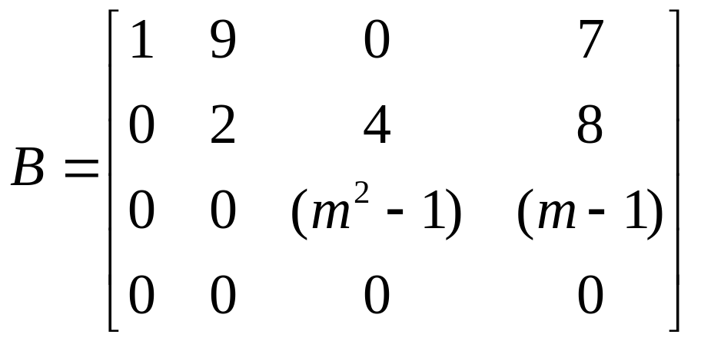

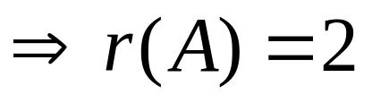

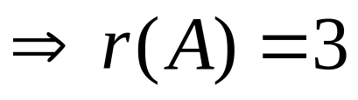

§4: Hạng ma trận
Ví dụ: Biện luận theo m hạng của ma trận sau:
0
0

Slide 22
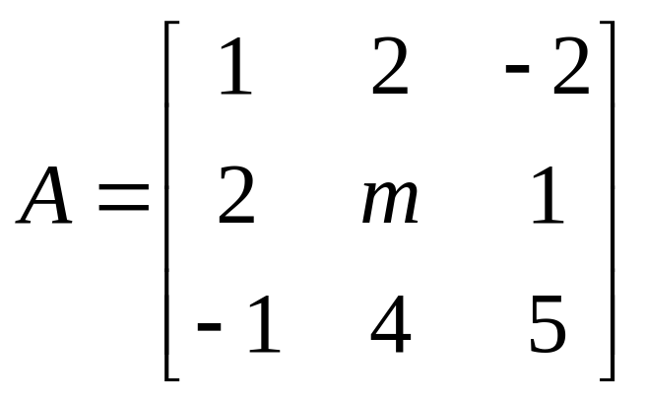
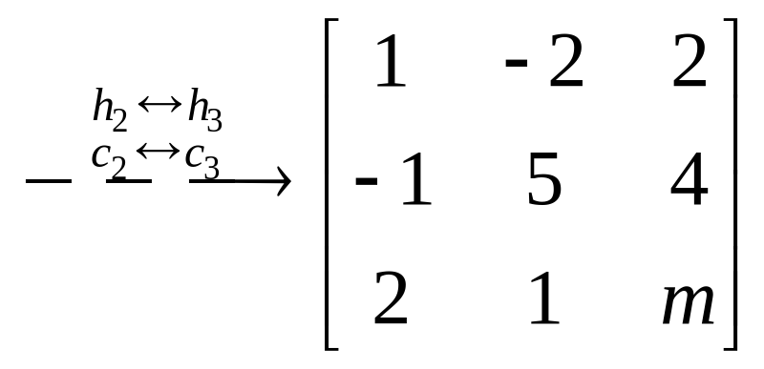
§4: Hạng ma trận
Bài tập: Biện luận theo m hạng của ma trận sau:

Slide 23
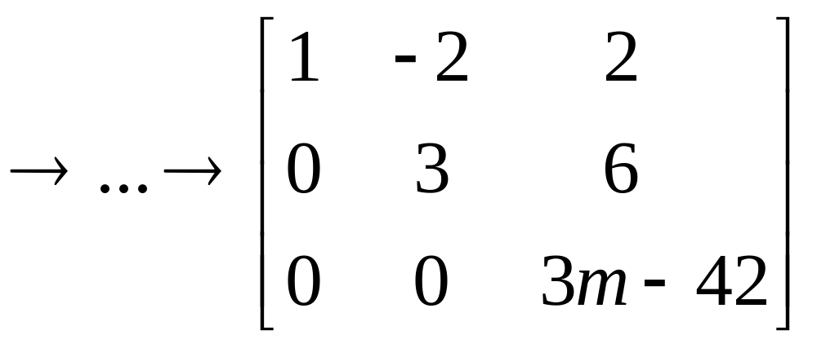
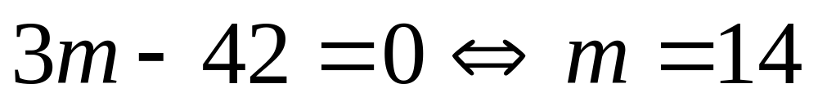
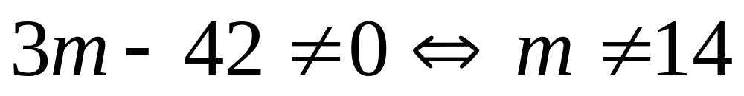
§4: Hạng ma trận
→ r(A) = 2
→ r(A) = 3

Slide 24
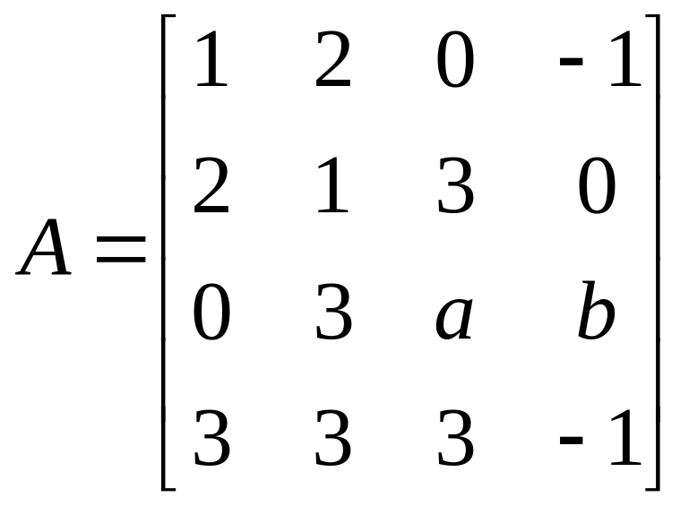
§4: Hạng ma trận
Bài tập: Biện luận theo a, b hạng của ma trận sau:

